Slide 1
Разработка и внедрение интеллектуальной системы управления
микроклиматом в теплице на основе машинного обучения
для повышения эффективности выращивания растений
Выпускная квалификационная работа магистра
Направление 13.04.01 «Теплоэнергетика и теплотехника»
Выполнил
Ларионов Сергей Иванович
Научный руководитель
к.т.н., доцент Гулин С. В.
Санкт-Петербург · 2026
Notes:
Уважаемые члены государственной экзаменационной комиссии! Вашему вниманию представляется выпускная квалификационная работа магистра на тему «Разработка и внедрение интеллектуальной системы управления микроклиматом в теплице на основе машинного обучения для повышения эффективности выращивания растений». Работу выполнил Ларионов Сергей Иванович, научный руководитель — кандидат технических наук, доцент Гулин Сергей Васильевич.

Slide 2
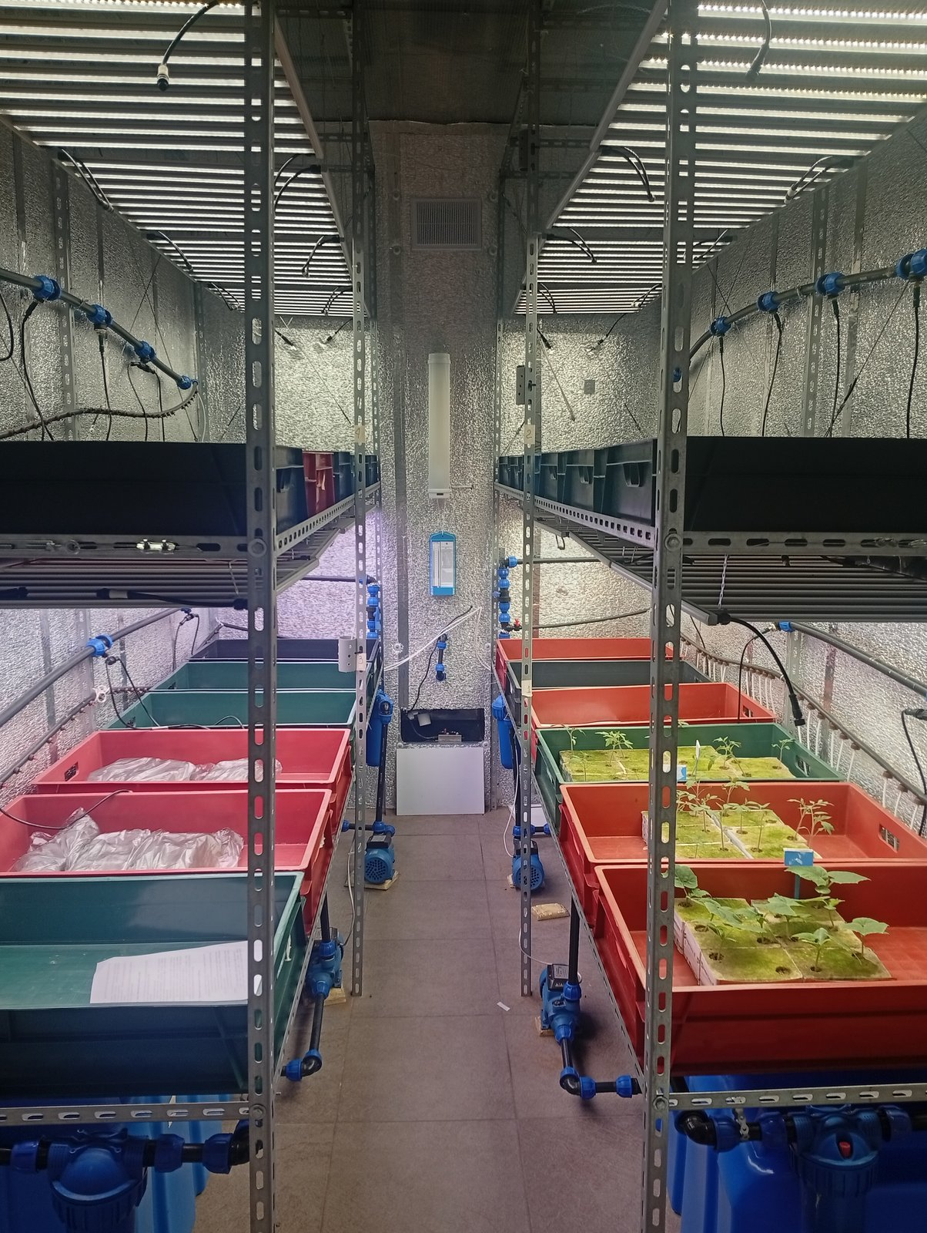
Актуальность
▪ Микроклимат теплицы — связанные, инерционные процессы
▪ Пороговое и ручное управление запаздывает
▪ Нагрев, вентиляция, свет — крупные энергозатраты
▪ Решение — расширяемая IoT/ML-платформа
Notes:
Актуальность работы. Теплица — это одновременно теплотехнический и киберфизический объект: температура, влажность, CO2, вентиляция, нагрев и увлажнение связаны между собой и обладают инерцией. Включение вентилятора меняет сразу и температуру, и влажность, и CO2, а нагрев действует с запаздыванием. Поэтому управление нельзя свести к ручным пороговым правилам без накопления истории. При этом отопление, вентиляция и освещение потребляют значительную энергию. Чтобы применять машинное обучение, нужна не разовая схема «датчик — реле», а расширяемая IoT-платформа, которая надёжно собирает данные и готовит их для анализа.

Slide 3
Цель и задачи
Цель
Разработать и внедрить расширяемую IoT/ML-платформу мониторинга и управления тепловлажностным режимом теплицы: подключение разнородных датчиков, управление исполнительными устройствами, накопление истории и применение машинного обучения.
Задачи
1. Анализ современных подходов к автоматизации и прогнозу микроклимата
2. Определение требований к расширяемой системе
3. Проектирование архитектуры на базе микроконтроллеров и MQTT
4. Реализация программно-аппаратного контура
5. Подготовка основы интеллектуального (ML) слоя
6. Опытное внедрение и формирование датасета
Notes:
Цель и задачи работы приведены на слайде. С вашего позволения зачитывать их не буду и перейду сразу к сути — к архитектуре платформы и полученным результатам.

Slide 4
Аналитический обзор
— IoT / smart greenhouse — датчики, MQTT, единый сбор данных
— Прогноз по данным — нейросети для рядов: LSTM, Transformer
— Управление — PID, MPC, обучение с подкреплением
— Энергоэффективность — упреждающее управление, меньше потерь
Разрыв: методы не доведены до реальной малой теплицы с журналированием
Notes:
Прежде чем перейти к собственному решению — коротко об основных подходах из аналитического обзора. Первое направление — IoT и smart greenhouse: датчики, протокол MQTT, веб-мониторинг и слияние разнородных данных. Второе — прогнозирование микроклимата и урожая по временным рядам: LSTM, RNN, TCN, Transformer и вероятностные модели. Третье — методы управления: от классических PID и нечёткой логики до модельно-предиктивного управления MPC, обучения с подкреплением и эвристической оптимизации, вплоть до участия агронома в контуре. Четвёртое — энергоэффективность: прогнозное управление против лишних включений и учёт вентиляционных теплопотерь. Главный вывод обзора: методы развиты, но редко доведены до конкретной малой теплицы с реальной прошивкой и совместным журналированием измерений и управляющих воздействий. Именно эту нишу закрывает предложенная платформа.

Slide 5
Объект, предмет, новизна
— Объект — тепловлажностный режим теплицы (киберфизическая система)
— Предмет — средства мониторинга и управления микроклиматом
Новизна
▪ Единый контур вместо «датчик – реле – панель»
▪ Разнородные датчики — общая модель данных
▪ Воздействия журналируются вместе с климатом
▪ История → ML-прогноз реакции теплицы
Notes:
Объект исследования — тепловлажностный режим теплицы как управляемая киберфизическая система. Предмет — методы и программно-аппаратные средства мониторинга и управления. Научная новизна носит архитектурно-методический характер. В отличие от одноразовой схемы «датчик — реле — панель», предложен единый контур, где разнородные датчики публикуют данные в общей модели обмена, управляющие воздействия регистрируются совместно с параметрами микроклимата, а накопленная история становится основой для ML-прогноза реакции теплицы. При этом новый алгоритм машинного обучения не заявляется: ML — это прогнозная надстройка над безопасным правиловым контуром.

Slide 6
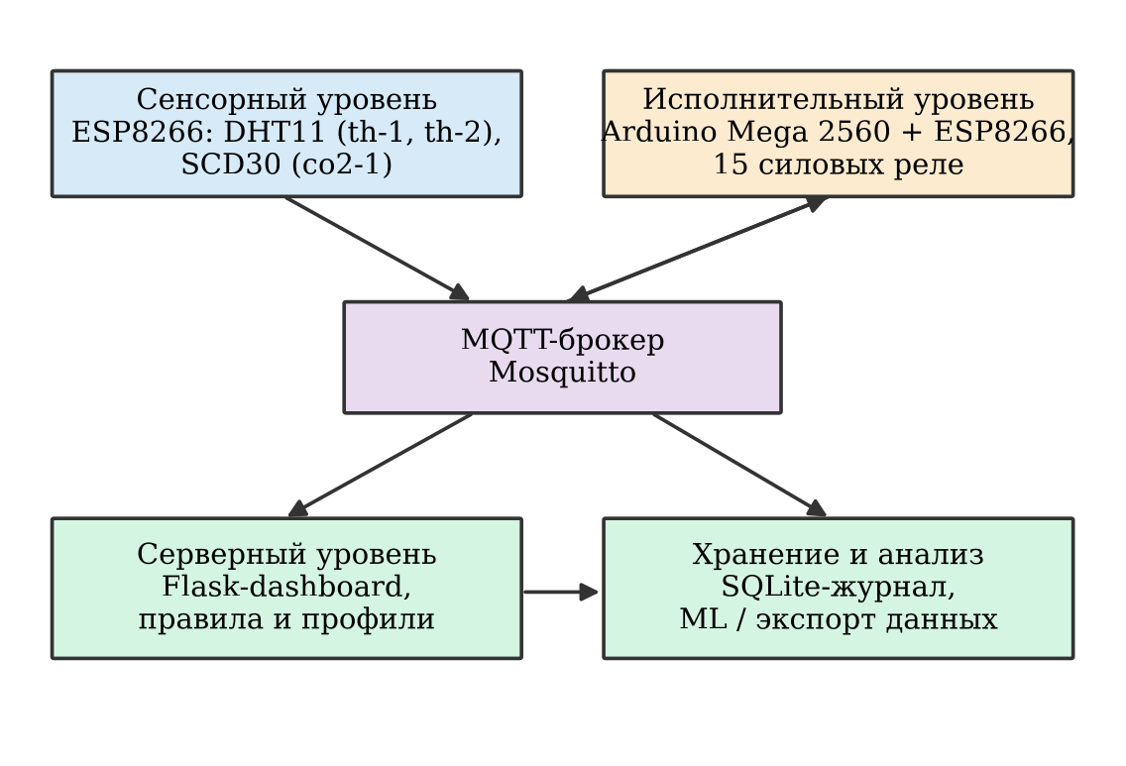
Архитектура платформы
▪ Датчики ESP8266 (DHT11, SCD30)
▪ Контроллер Arduino Mega — 15 реле
▪ Брокер MQTT (Mosquitto)
▪ Панель Flask, правила, SQLite
▪ Команда ≠ подтверждённое состояние
Notes:
Архитектура платформы построена по распределённому принципу и включает четыре уровня. Сенсорный уровень — узлы на ESP8266 с датчиками DHT11 и SCD30. Исполнительный — контроллер на Arduino Mega 2560, управляющий пятнадцатью силовыми реле. Коммуникационный — MQTT-брокер Mosquitto. Серверно-аналитический — Flask-панель оператора с правилами и профилями и журнал SQLite. Ключевое решение — разделение команды и подтверждённого состояния: панель не переключает выходы напрямую, а публикует команду в MQTT, и истинным считается только состояние, подтверждённое контроллером. Такое разделение делает поток данных наблюдаемым и позволяет добавлять новые датчики без переписывания системы.

Slide 7
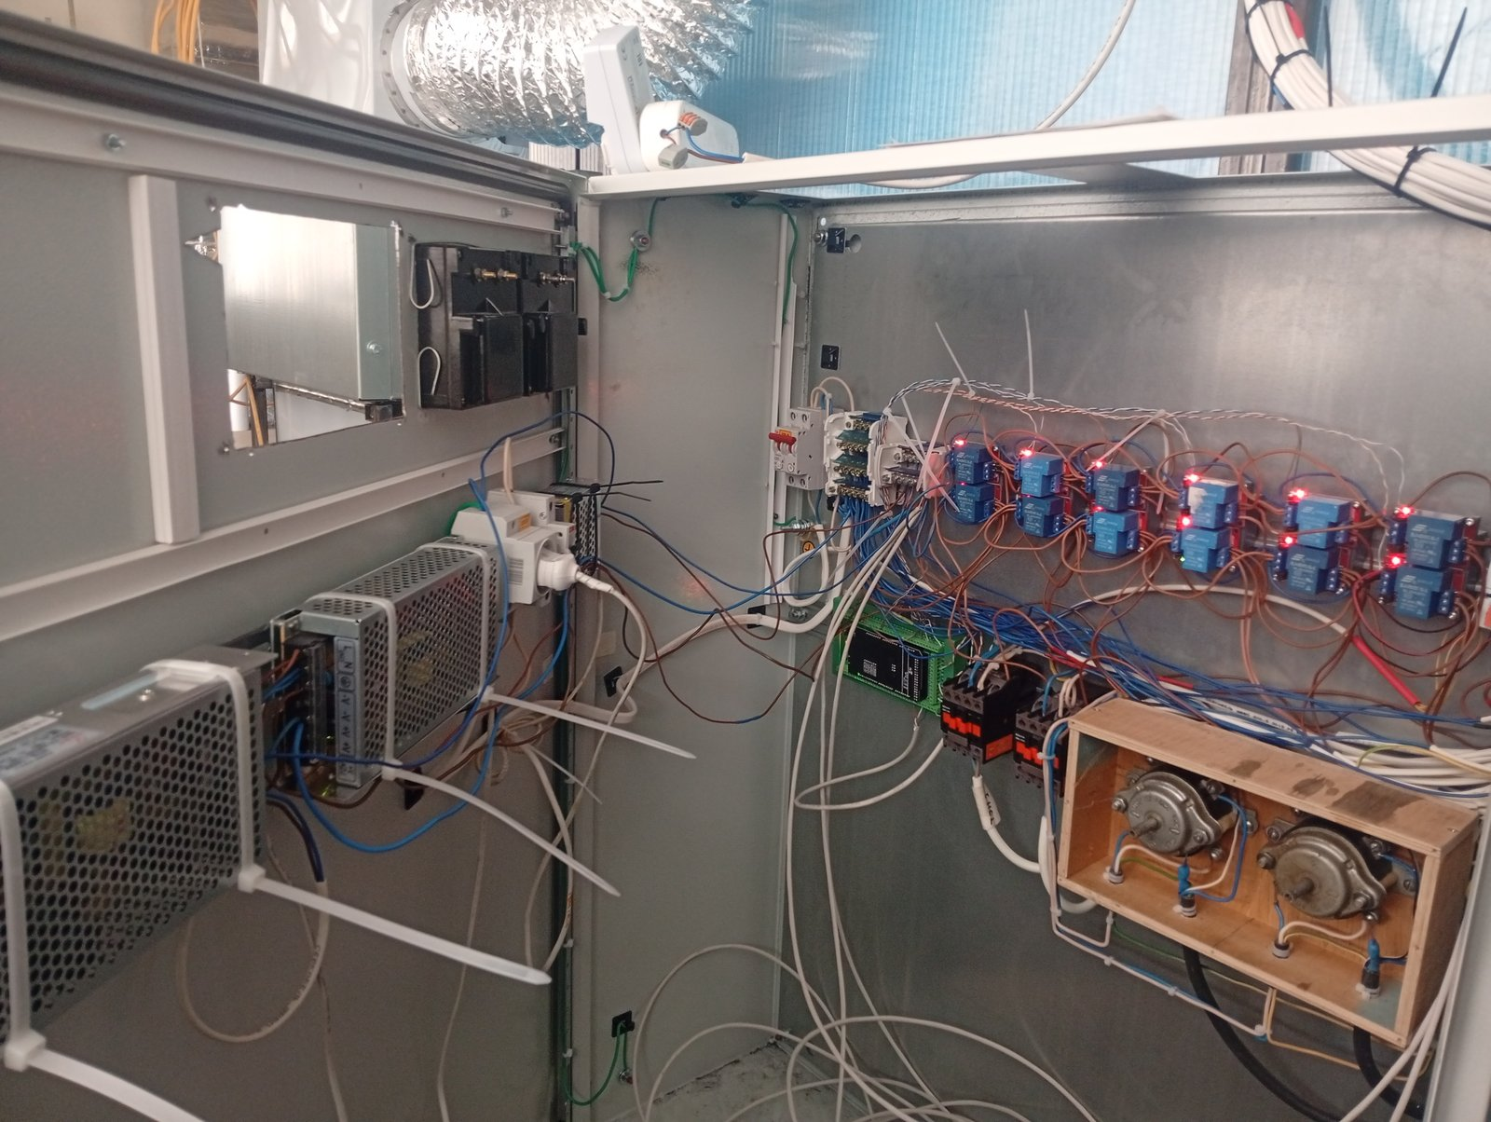
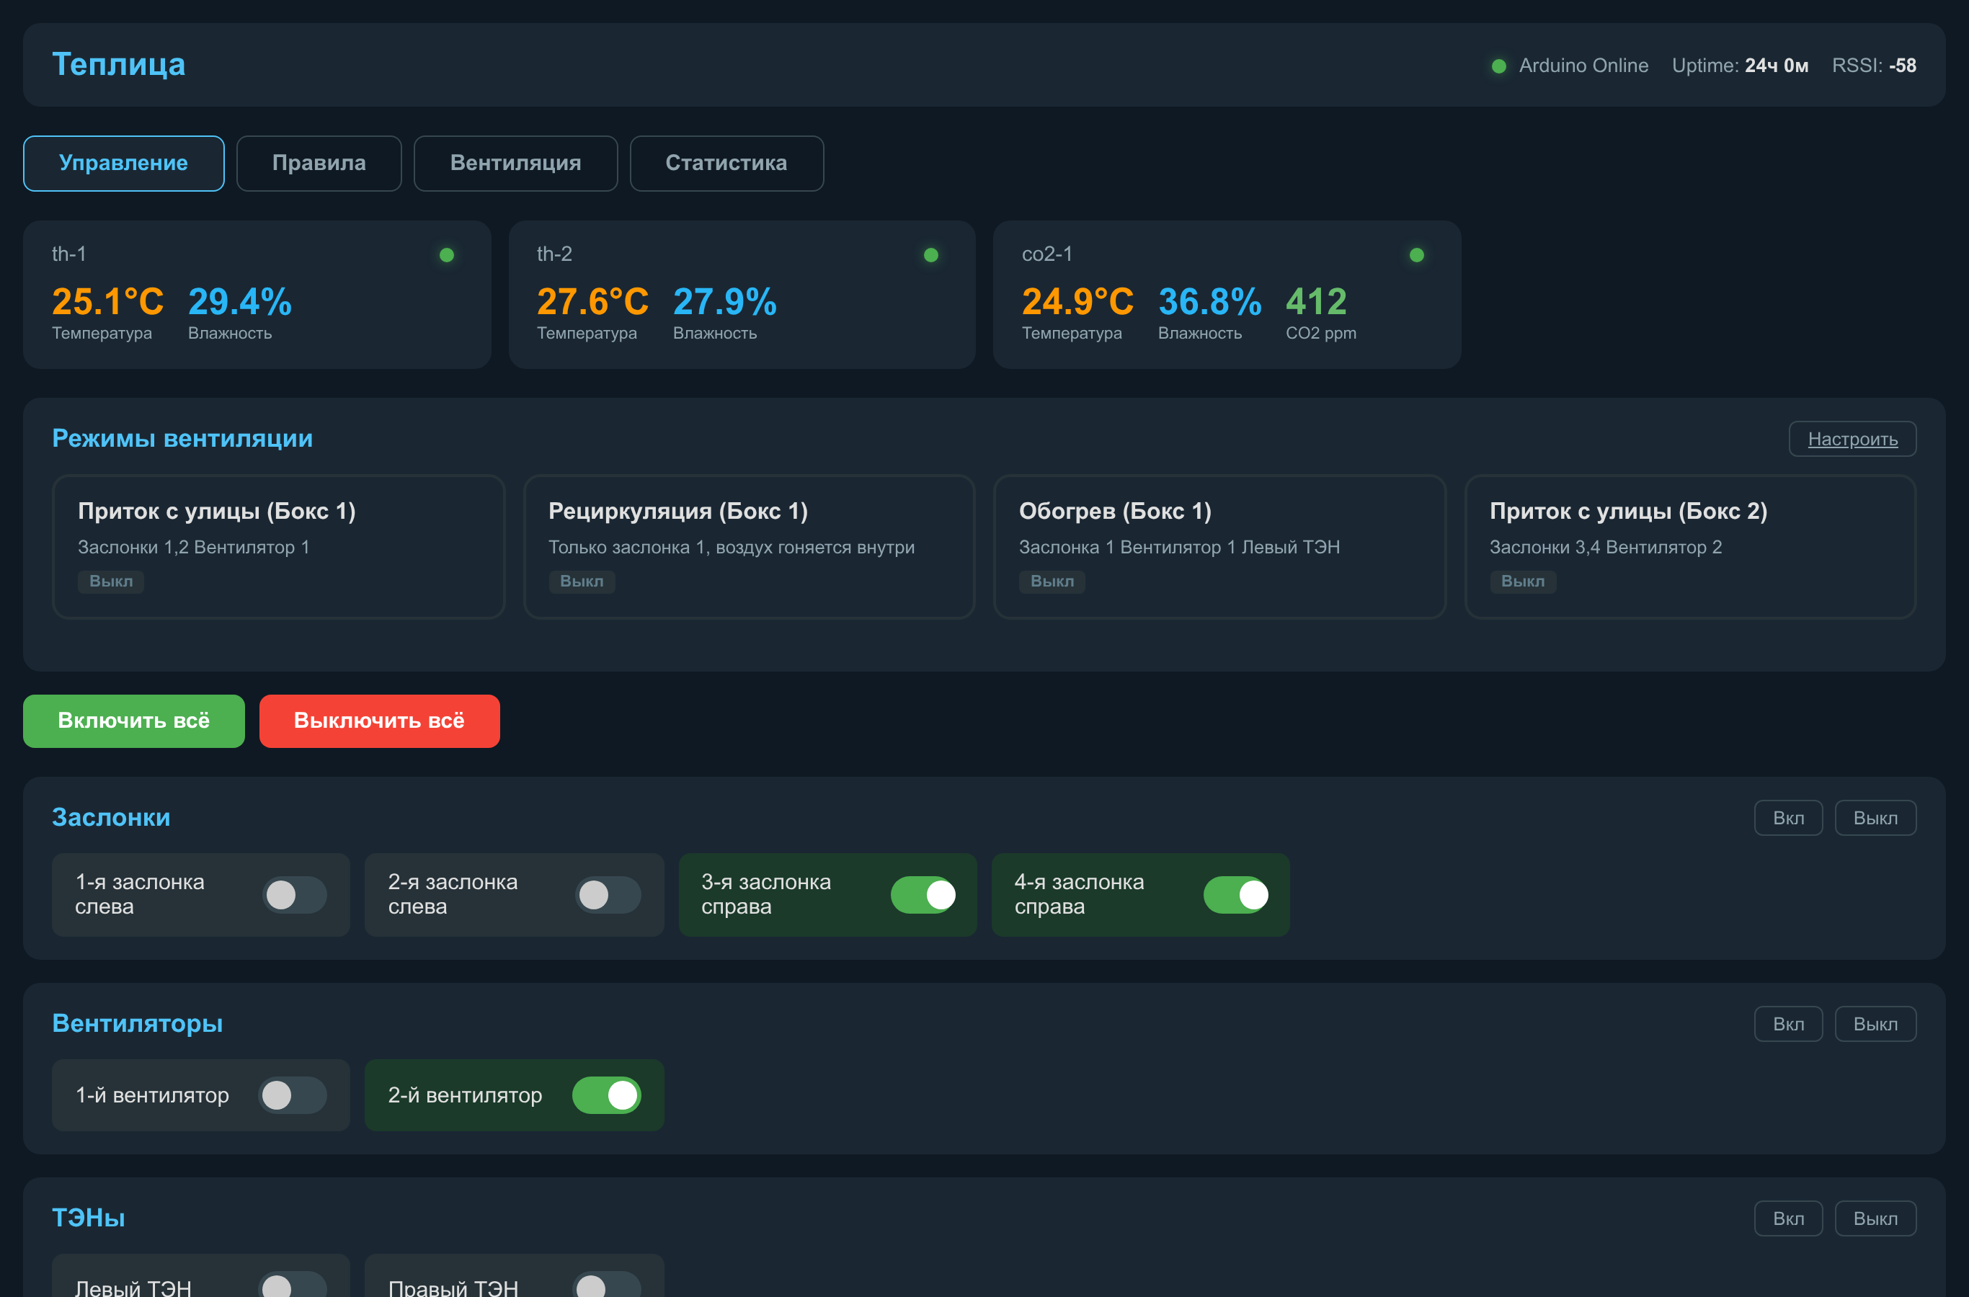
Реализация контура
Шкаф управления и силовые реле
Web-панель оператора
▪ Датчики → MQTT · реле 30 А, ТЭНы через пускатели · панель: правила и профили
Notes:
Практически реализован полный контур. Сенсорные узлы публикуют температуру, влажность и CO2 в формате JSON. Силовая часть собрана в шкафу управления: блоки питания, автоматы, контроллер и группа силовых реле SONGLE на 30 ампер. Однофазные нагрузки 220 вольт реле коммутируют напрямую, а трёхфазные электронагреватели 380 вольт — через пускатели. Оператор работает через web-панель: текущее состояние датчиков, ручное управление, правила с гистерезисом и профили — безопасные для реального оборудования последовательности действий.

Slide 8
Опытное внедрение и датасет
24 м³
58 сут
244 000
165
опытный бокс
28.03 – 26.05
записей
событий реле
▪ Реальный бокс: гидропоника, LED-фитосвет
▪ История с Raspberry Pi (датчики + реле)
▪ Готовый датасет для анализа и ML
Notes:
Платформа не осталась макетом — она внедрена и отработала на опытном тепличном боксе объёмом 24 кубометра. С Raspberry Pi получена реальная история эксплуатации за период с 28 марта по 26 мая 2026 года: около 244 тысяч сенсорных записей и 165 событий реле по трём источникам — th-1, th-2 и co2-1. Это подтверждает главное: система не только отображает текущие значения, но и формирует воспроизводимый исследовательский датасет, пригодный для анализа и машинного обучения.

Slide 9
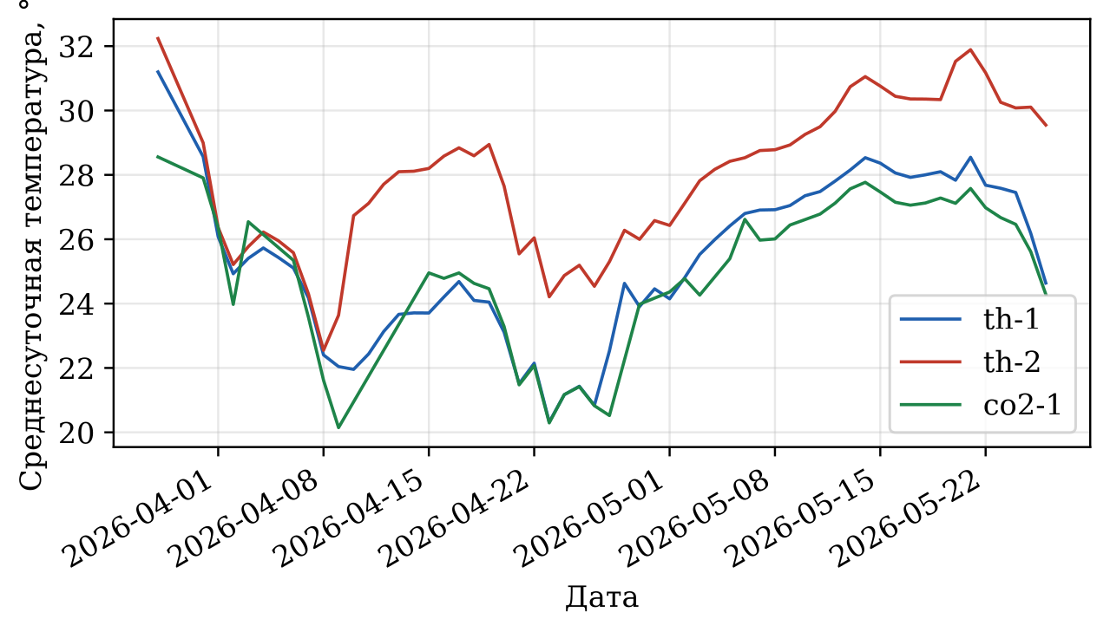
Динамика и градиент датчиков
▪ Суточный ход T: 2,6–3,1 °C
▪ Разброс датчиков до 4,9 °C
▪ Это градиент, а не погрешность
▪ Ночью реле не работают
Notes:
Разведочный анализ дал ряд содержательных результатов. Установлен устойчивый суточный ход температуры с минимумом около восьми утра и максимумом около семнадцати часов, амплитудой 2,6–3,1 градуса. Расхождение датчиков th-1 и th-2 меняется по суткам от 0,1 до почти 5 градусов — это не фиксированная погрешность калибровки, а реальный пространственный градиент между боксами, зависящий от вентиляции и нагрева. Отсюда вывод: один датчик не описывает всю теплицу, архитектура должна хранить несколько точек измерения с идентификатором источника. Кроме того, за все 55 суток ночью не было ни одного переключения реле — контур работает только днём.

Slide 10
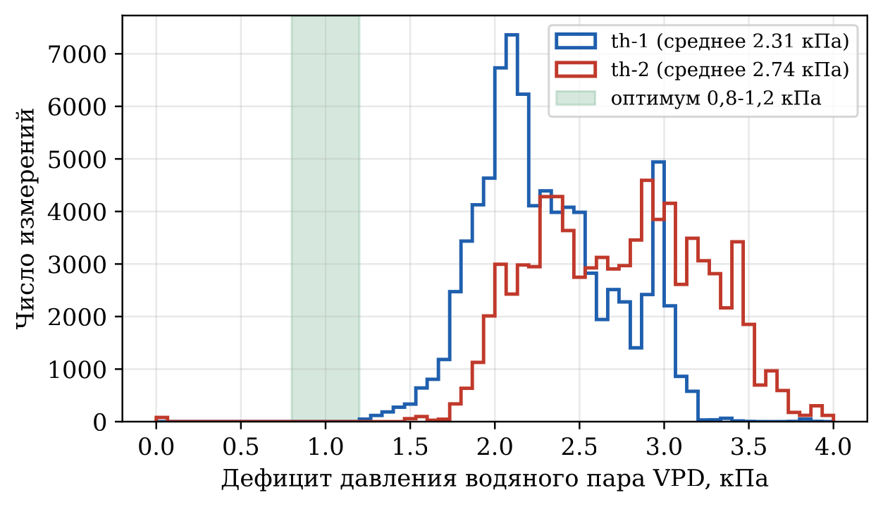
Тепловлажностный режим (VPD)
▪ VPD 2,3–2,7 кПа (норма 0,8–1,2)
▪ Почти всё время выше нормы
▪ Нужно увлажнение 2–12 л/ч
Notes:
Совместный анализ температуры и влажности выявил профильный теплотехнический результат — хронически высокий дефицит давления водяного пара. Влажность держалась около 28 процентов, поэтому VPD составил 2,3–2,7 килопаскаля при оптимуме 0,8–1,2, и в оптимальную зону воздух не попадал практически никогда. VPD определяет транспирацию и поток скрытой теплоты — то есть нагрузку на вентиляцию и увлажнение. По этим данным рассчитана требуемая производительность увлажнения: от 2 до 12 литров в час, что на один-два порядка выше фактической. Это конкретная инженерная рекомендация, а не качественное наблюдение.

Slide 11
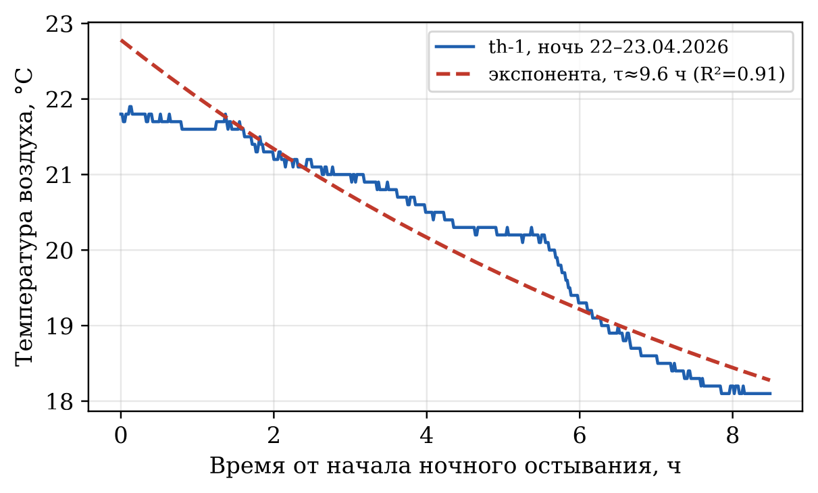
Теплотехническая модель бокса
▪ Ночное остывание → RC-модель
▪ τ ≈ 9–10 ч, Cэфф ≈ 3,8 МДж/К
▪ Нагрев 12 кВт обоснован
▪ Баланс проверен по данным
Notes:
Центральный результат профильной части — численная теплотехническая модель бокса. Так как ночью нагрев не работал, ночное остывание — чистый релаксационный процесс. По кривым остывания за 56 ночей идентифицированы постоянная времени порядка 9–10 часов и эффективная теплоёмкость около 3,8 мегаджоуля на кельвин — это в 130 раз больше теплоёмкости воздуха и эквивалентно почти тонне воды: тепло запасают гидропонные баки и конструкции. Рассчитаны коэффициенты кондуктивных и вентиляционных потерь и кратность воздухообмена около 50 в час. Отсюда двухмасштабная структура «быстрый воздух — медленная масса», которая обосновывает выбор горизонта прогноза 10–30 минут. Установленная мощность нагрева 12 киловатт получила инженерное обоснование как мощность подогрева приточного воздуха при зимнем перепаде. Тем самым тепловой баланс замкнут и проверен по эксперименту.

Slide 12
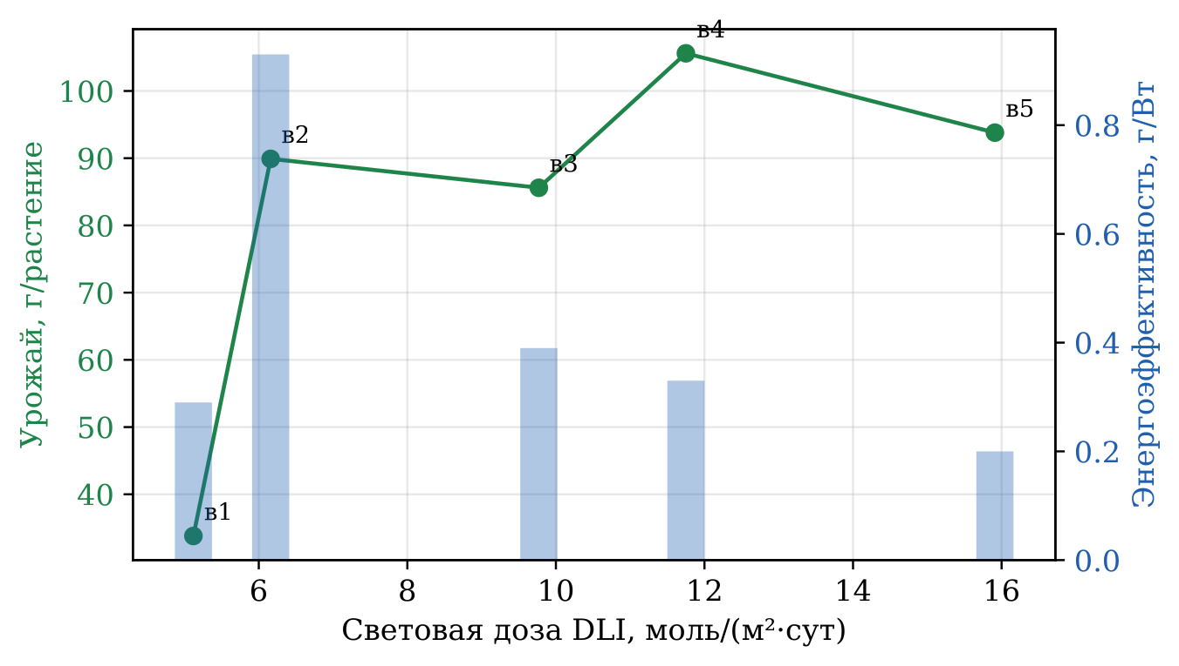
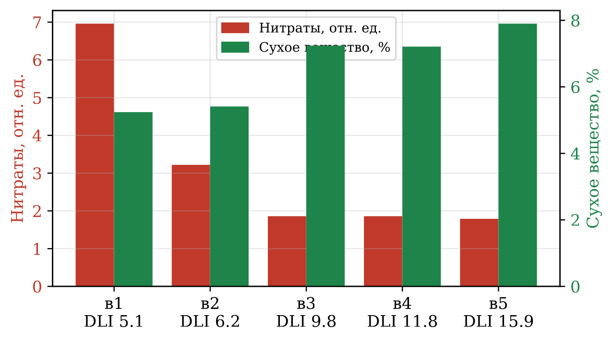
Свет, урожай, энергоэффективность
Урожай и энергоэффективность от дозы света
Нитраты и сухое вещество
▪ Урожай насыщается при DLI ≈ 6 · выход 0,93 vs 0,20 г/Вт · умеренный свет выгоднее
Notes:
Отдельный блок результатов связывает работу напрямую с её темой — эффективностью выращивания. Теплица использовалась для выращивания салата, и платформа позволила сопоставить световые режимы с урожаем и качеством продукции. Обнаружена важная для энергоэффективности закономерность: зависимость урожая от световой дозы нелинейна и быстро насыщается — уже при DLI около 6 моль достигается порядка 85 процентов максимального урожая, а дальнейшее удвоение дозы прибавки практически не даёт. Удельный выход товарной массы у умеренного варианта — около 0,93 грамма на ватт против 0,20 при максимальной мощности, разница в 4–5 раз. При этом сильный свет снижает содержание нитратов и повышает сухое вещество. Практический вывод — умеренные световые режимы энергетически выгодны, и это прямой вклад платформы в цель темы.

Slide 13
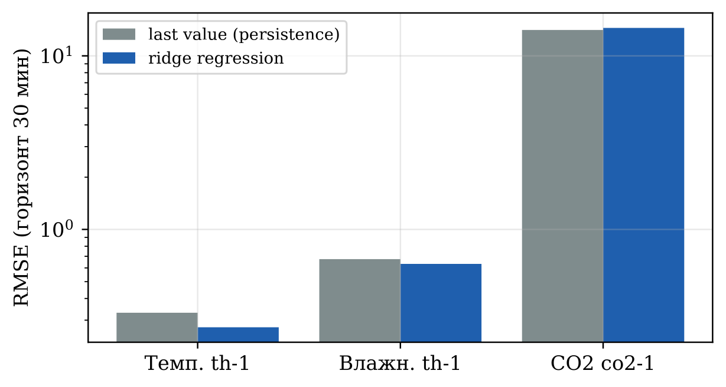
Прогноз (baseline ML)
▪ Прогноз T, влажности, CO₂ (10 / 30 мин)
▪ Инерция → persistence силён
▪ Ridge лучше для T и влажности
Цель (R²) | 10 мин | 30 мин
Темп. | 0,99 | 0,96
Влажн. | 0,99 | 0,97
CO₂ | 0,97 | 0,92
RMSE: наивный прогноз vs ridge
Notes:
На фактической истории выполнен воспроизводимый baseline ML-эксперимент — прогноз температуры, влажности и CO2 на горизонтах 10 и 30 минут с временным разделением выборки. Сравнивались прогноз последним значением, скользящее среднее и ridge-регрессия с лаговыми признаками и состояниями реле. Микроклимат инерционен, поэтому persistence — сильный baseline с R² выше 0,9. Ridge-регрессия улучшила RMSE и R² для температуры и влажности, но не превзошла baseline для CO2. Вывод честный: датасет пригоден для ML-постановки, а для устойчивого прогнозного управления нужны дополнительные признаки — наружный климат, освещённость, точные состояния каналов.

Slide 14
Выводы
Цель достигнута — платформа разработана и опытно внедрена
▪ Единый контур: датчики, управление, история, ML
▪ Тепловой баланс замкнут и проверен по данным
▪ Рекомендации: контроль VPD, умеренный свет, оптимизация нагрева
▪ ML — прогнозный слой над безопасными правилами
Notes:
Выводы. Цель работы достигнута: создан и опытно внедрён прототип расширяемой IoT/ML-платформы, обеспечивающий подключение разнородных датчиков, управление исполнительными устройствами, журналирование истории и подготовку данных для машинного обучения. Профильный теплотехнический результат — численно замкнутый и проверенный по данным тепловой баланс бокса. Получены практические рекомендации: контроль VPD и усиление увлажнения, умеренные энергоэффективные световые режимы, прогнозная оптимизация нагрева как доминирующей статьи энергопотребления. Работа не заявляет нового ML-алгоритма и автономного управления — машинное обучение остаётся прогнозным слоем над безопасным правиловым контуром. Это и есть путь к цели темы — повышению эффективности выращивания. Спасибо за внимание, готов ответить на вопросы.

Slide 15
Notes:
Спасибо за внимание! Готов ответить на вопросы.

